Slide 1

Beretning
DDH repræsentantskabsmøde
26.05.2023

Slide 2
ØA 2024
Øget anvendelse af fælles løsninger
”Der eksisterer allerede gode erfaringer med fælles løsninger på tværs af den offentlige sektor og inden for de enkelte sektorer. Eksempelvis har tværkommunalt samarbejde om vejvedligehold givet gevinster i form af stor[1]driftsfordele og større faglige miljøer.
Regeringen og KL er enige om at igangsætte et arbejde med henblik på at øge anvendelsen af fælles løsninger på en række større driftsområder (fx vejvedligehold, it-drift og bygninger)”

Slide 3
Kontaktcenter og chatbot
Juli 2023: 40 kommuner i DDH
31 kommuner med kontaktcenter & Chatbot
5 kommuner med Chatbot
3 kommuner med kontaktcenter (velkommen til Frederikssund)
_______________________________
Opdelt dagsorden på rep. møderne
Vedtægtsændringer (efterårs mødet)
Notes:
41 kommuner er i dag en del af DDH fællesskabet
Efter et par turbulente år 2021 og 2022 (Covid-19 / MitID / Pas) med pres på Borgerservice, er det glædeligt at 42 % af all danske kommuner bakker op om DDH.
I styregruppen arbejder vi målrettet på at styrke fremtidens DDH.
I dag på rep. mødet vil I høre en masse om, hvilke indsatser som er igangsat for at udvikle DDH yderligere.

Slide 4
KPI’er &
Kvalitetsrapport
Siden sidste rep. møde (29.11.2022)
Svarprocent = 89 % (mål= 80%)
Straksafklaring = 59 % (mål = 60%)
Tilfredshed = 7,75 (mål = over 7)
______________________________
Månedlige kvalitetsrapporter
Opfølgning efter st.gr. møder
Notes:
Efter de turbulente år 2021 og 2022, er der nu helt styr på vores KPI’er.
For styregruppen er det vigtigt at holde fokus på vores KP’er mens vi gennemfører alle de nye tiltag.
Noget af det som vi også har fornyet fokus på er VOLUMEN. Mange kommuner som stiller mange kald til DDH (stor volumen i DDH), kan se at DDH virkelig leverer høj kvalitet her. Så derfor er det vigtig igen at have fokus på, at forudsætning for samarbejdet selvfølgelig er, at kommunen benytter sig af DDH, både med opkald og med gode medarbejdere.

Slide 5
RenoDjurs
Selskabsgjorte renholdningsselskaber
Ny affaldsordning
_______________________________
DDH aftale med RenoDjurs
½ år – fast betaling
Status efter 3 uger: 294 opkald
Fokus på straksafklaring!
Notes:
Maj indgik DDH en aftale med RenoDjurs om at tage opkald om ny affaldshåndtering. Dette er et eksemel på, hvordan vi kan udnytte vores setup til at tage nye opgaver ind.

Slide 6
SWOT
Onboarding
Styregruppen har igangsat flere initiativer:
SWOT analyse og handlingsplan (tidsplan)
Onboarding projektgruppe
0-punkts trivselsmåling for agenterne i efteråret 2023
Styregruppe seminar i august
Notes:
Styregruppen har fokus på kvalitet og trivsel. Flere af initiativerne er kommer via den SWOT analyse som vi arbejdede med på sidste repræsentantskabsmøde, men også af et ønske om at styrke agenternes uddannelse og sikre en mere ensartet og professionel onboarding af agenter, ledere og kommuner. For hvad vil det egentlig sige at være en del af DDH, som agnet, leder og kommune?? Det vil vi derfor også bruge tid på i dag. Dels vil Jette (fra Roskilde) og Marianne (fra Furesø), sammen med sekretariatet, give en status og vi skal alle sammen senere bidrage med input til indsatsen i en lille workshop.

Slide 7
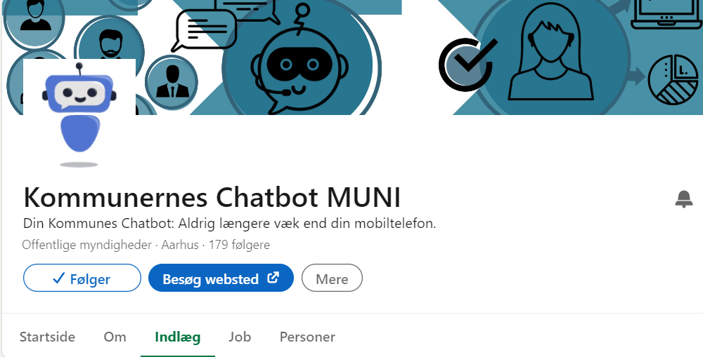
LinkedIn

Slide 8
Chatbot
Løbende statusrapporter
Stort arbejde med Databehandleraftaler
Chatbot dag
Forberedelse af nyt udbud
National opmærksomhed
(KL, Borgerblikket, OGP og Digital Inklusion, Digst.)
International opmærksomhed
Eurocities (artikel)
VOICE på vej
Notes:
Kan I huske da vi startede med Chatbot??
På repræsentantskabsmødet den 10. oktober 2018 besluttede vi alle at gennemføre et udbud for at anskaffe en chatbot. Det var faktisk en MEGET visionær beslutning! Dengang vidste ikke mange hvilke teknologi det egentlig var. Selvom vi besluttede at anskaffe en chatbot, så tror jeg nok at mange af jer oplevede at der var en vis skepsis i kommunerne, i andre afdelinger, i webredaktionerne.
I dag (efter vi har været haft vores chatbot i snart 3 år), så er tonen en helt anden. Nu vil alle sgu have en chatbot! Der er ikke grænser for hvilken impact ‘kunstig intelligens’ kommer til at spille i fremtiden serviceudvikling. Hvor der før næsten ikke var nogen leverandører, så myldrer det frem med firmaer, som kan alt muligt. Vi er rigtig langt med vores chatbot. I dag vil I høre mere om status på vores initiativer. Og jeg vil allerede nu forberede jer på, at vores kontrakt med IBM udløber i februar 2026, og at vi allerede skal i gang med at godkende og forberede et nyt udbud i 2024.
Chatbot teamet giver lige om’lidt en status for arbejdet med chatbotten.

Slide 9
”DDH - Vi hjælper hinanden med at hjælpe borgerne”
DDH kerneopgave
Notes:
Det vigtige her er: Vi er hinandens forudsætninger !!!!
- Hver kommune (leder) skal sikre sig at DDH Agenterne er engagerede, uddannede, og klar til at tage vagter
- Hver kommune (leder) skal sikre sig at der leveres kald til DDH, tilpasse IVR speaks og at guiderne er gode

